Slide 1
STUACJA EPIDEMIOLOGICZNA NA TERENIE POWIATU BIALOSTOCKIEGO
Jan Matczuk Powiatowy Inspektorat Weterynarii w Białymstoku

Slide 2
Stan chorób zakaźnych

Slide 4
Sytuacja epizootyczna w zakresie ASF

Slide 5
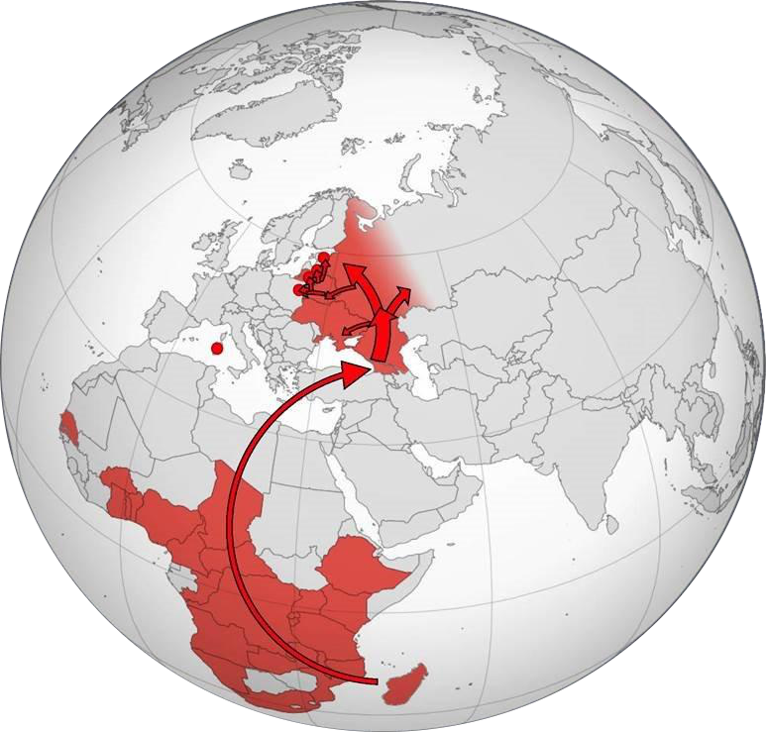
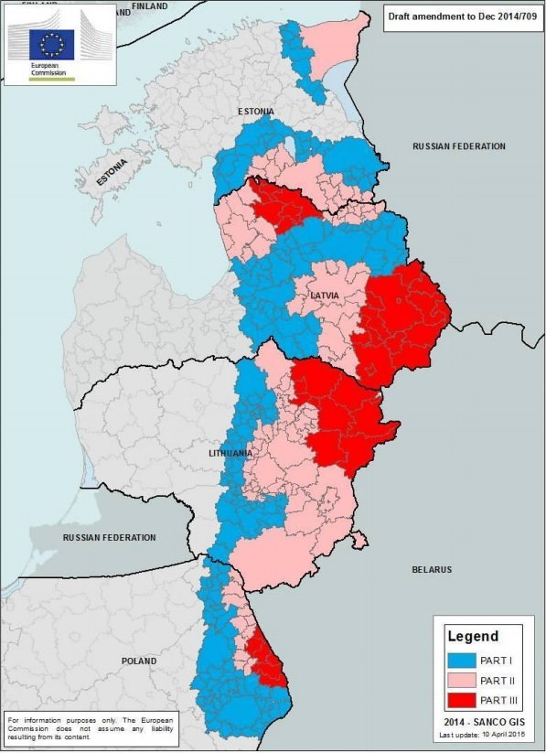
Sytuacja epizootyczna na świecie

Slide 6
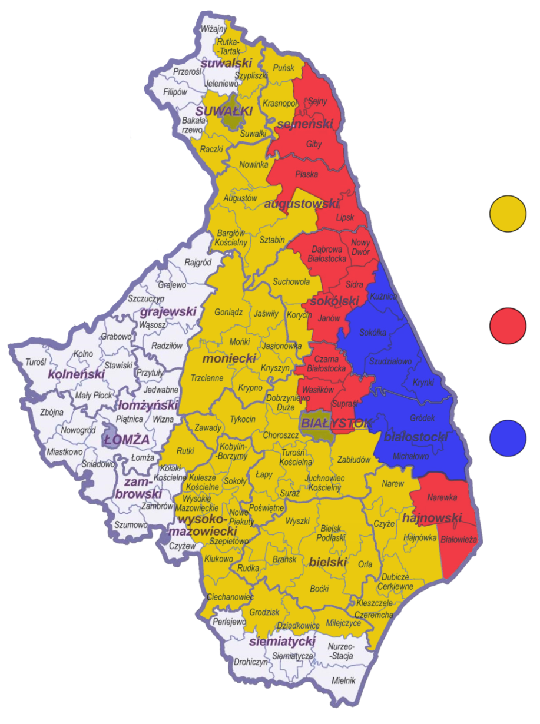
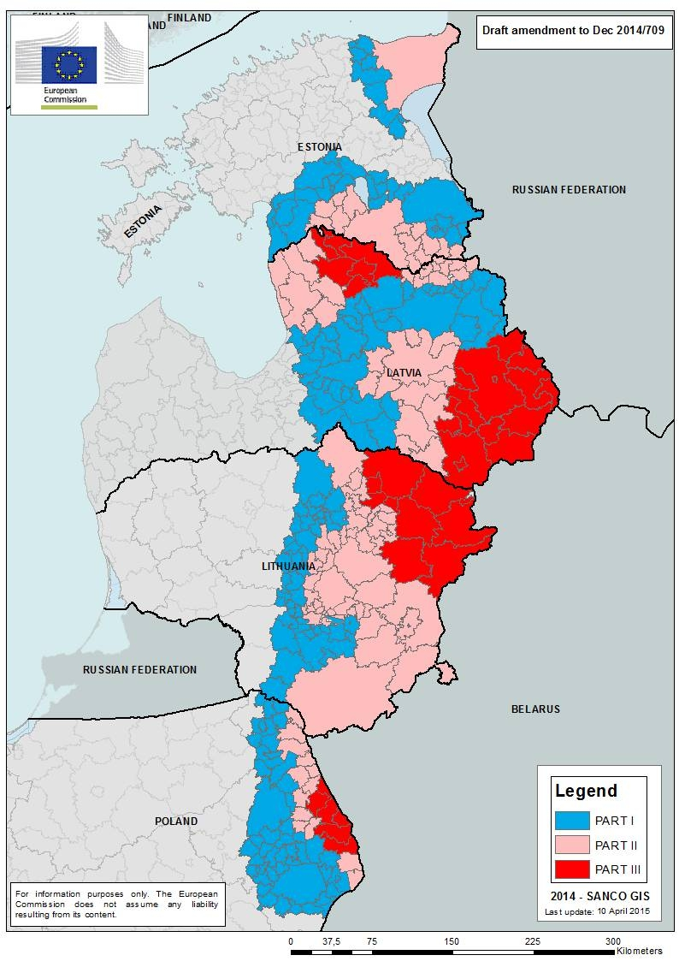
Obszary objęte restrykcjami w państwach członkowskich UE
Warszawa, 28 kwietnia 2015 r.

Slide 7
Podział na obszary –rozporządzenie MRiRW – z dnia 6 maja 2015 w sprawie środków podejmowanych w związku z wystąpieniem afrykańskiego pomoru świń (Dz.U. 2015, poz. 711)
Obszar ochronny
(część I załącznika do decyzji 2014/709/UE)
Obszar objęty ograniczeniami
(część II załącznika do decyzji 2014/709/UE)
Obszar zagrożenia
(część III załącznika do decyzji 2014/709/UE)
Warszawa, 28 kwietnia 2015 r.

Slide 8
Sytuacja epizootyczna w ubiegłym roku
2 ogniska u świń na terenie województwa
I ognisko
Obszar zapowietrzony 23 /109
Obszar zagrożony19/171
II ognisko
Obszar zapowietrzony 19 /43
Obszar zagrożony91/323
44 wyniki dodatnie u dzików
1 ognisko na terenie powiatu sokólskiego

Slide 9
Zgłoszenia stad w systemie IRZ dla I- go ogniska

Slide 10
Koszty poniesione w związku ze zwalczaniem ASF
1 610 621,15 PLN

Slide 11
Liczba stad oraz pogłowie świń w obszarze objętym ograniczeniami

Slide 12
Populacja świń w strefie objętej ograniczeniami

Slide 13
Przekrój przebadanych zwierząt w 2015

Slide 14
Przekrój przebadanych dzików w 2015

Slide 15
Przekrój przebadanych dzików w 2015

Slide 16
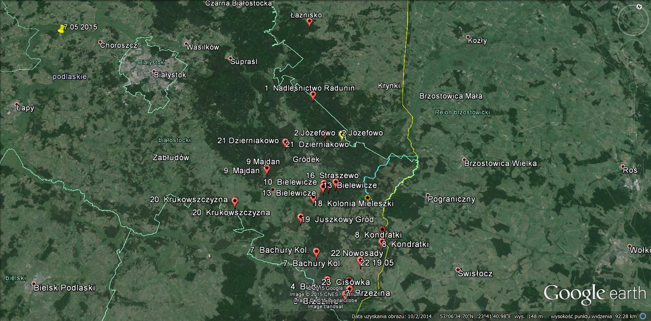
Mapa przypadków powiat białostocki `15

Slide 17
Program bioasekuracji

Slide 18
Program bioasekuracji
Posiadacze świń na obszarze obowiązywania programu będą zobowiązani do dostosowania gospodarstw do określonych w programie wymagań bioasekuracji
Termin na dostosowanie:
1 miesiąc od dnia wejścia w życie ww. rozporządzenia, tzn. do 29 maja 2015 r.
Warszawa, 28 kwietnia 2015 r.

Slide 19
Program bioasekuracji
Efekty wejścia w życie programu bioasekuracji #1:
Objęci programem posiadacze świń, którzy nie będą mogli dostosować gospodarstw do ww. wymagań mogą złożyć do PLW oświadczenie, że gospodarstwo nie spełni wymagań określonych w programie bioasekuracji.
W takim przypadku:
PLW, po przeprowadzeniu kontroli w gospodarstwie, wyda:
nakaz zabicia świń w gospodarstwie lub poddanie ich ubojowi oraz dodatkowo
zakaz wprowadzania do gospodarstwa i utrzymywania w nim świń do 31 grudnia 2018 r.;
Posiadaczowi świń będzie przysługiwać:
odszkodowanie za zabite lub poddane ubojowi zwierzęta,
rekompensata za nieprzerwane nieutrzymywanie świń w gospodarstwie, przyznawana w drodze decyzji kierownika biura ARiMR.
Warszawa, 28 kwietnia 2015 r.

Slide 20
Program bioasekuracji
WAŻNE!
Wniosek o przyznanie rekompensat należy złożyć do właściwego kierownika biura powiatowego ARiMR, w terminie 3 miesięcy od dnia wejścia w życie ww. rozporządzenia, tj. do 29 lipca 2015 r.
Do wniosku należy dołączyć kopię ww. decyzji wydanej przez powiatowego lekarza weterynarii oraz dokumenty potwierdzające jej wykonanie.
Warszawa, 28 kwietnia 2015 r.

Slide 21
Program bioasekuracji
Efekty wejścia w życie programu bioasekuracji #2:
Objęci programem posiadacze świń, którzy nie dostosują gospodarstw do ww. wymagań bioasekuracji w terminie oraz nie złożą w tym terminie do PLW oświadczenia, że gospodarstwo nie spełni wymagań określonych w ww. programie bioasekuracji:
PLW po przeprowadzeniu kontroli w gospodarstwie wyda:
nakaz zabicia świń w gospodarstwie lub poddanie ich ubojowi oraz dodatkowo
zakaz wprowadzania do gospodarstwa i utrzymywania w nim świń do 31 grudnia 2018 r.;
Posiadaczom świń w takiej sytuacji będą przysługiwać jedynie odszkodowania za zabite lub poddane ubojowi zwierzęta, wypłacane przez właściwego PLW;
Posiadaczom świń w takiej sytuacji nie będzie przysługiwać rekompensata.
Warszawa, 28 kwietnia 2015 r.

Slide 22
Program bioasekuracji
WAŻNE! (podsumowanie najważniejszych terminów)
29 kwietnia 2015 r.:
wejście w życie rozporządzenia wprowadzającego program bioasekuracji
29 maja 2015 r.:
termin na dostosowanie gospodarstwa do wymogów bioasekuracji
termin na złożenie oświadczenia do PLW w przypadku braku możliwości spełnienia wymagań bioasekuracji
29 lipca 2015 r.:
termin na złożenie wniosku do kierownika biura powiatowego Agencji Restrukturyzacji i Modernizacji Rolnictwa o przyznanie rekompensaty
31 grudnia 2018 r.:
Termin obowiązywania zakazu utrzymywania świń
Warszawa, 28 kwietnia 2015 r.

Slide 23
Dziękuję za uwagę
Powiatowy Inspektorat Weterynarii w Białymstoku

